Slide 1
ML Advanced Time series forecasting
otus.ru

Slide 2


Проверить, идет ли запись
Меня хорошо видно
&& слышно?
Ставим “+”, если все хорошо “-”, если есть проблемы

Slide 3

ML Advanced Time series forecasting
Тема вебинара
Игорь Стурейко
Руководитель курсов: Reinforcement Learning, ML Professional, ML Basic
Teamlead, главный инженер проекта,
Физический факультет МГУ, PhD теоретическая физика
Опыт:
Более 15 лет занимался прикладной математикой и мат моделированием
(Data Scientist) (Python, С++) в НИИ ПАО Газпром
@stureiko (TG)
LinkedIn: igor-stureiko

Slide 4










Правила вебинара
Условные
обозначения
Активно
участвуем
Индивидуально
Off-topic обсуждаем
в учебной группе
# OTUS ML Advanced-2024-01
Время, необходимое
на активность
Пишем в чат
Задаем вопрос
в чат или голосом
Говорим голосом
Документ
Вопросы вижу в чате,
могу ответить не сразу
Ответьте себе или
задайте вопрос

Slide 5
Карта курса
Production
Временные ряды
Рекомендательные системы. Задача ранжирования
Bayesian Learning, PyMC
Графы
Reinforcement Learning
Production. AutoML.
Курсовой проект

Slide 6
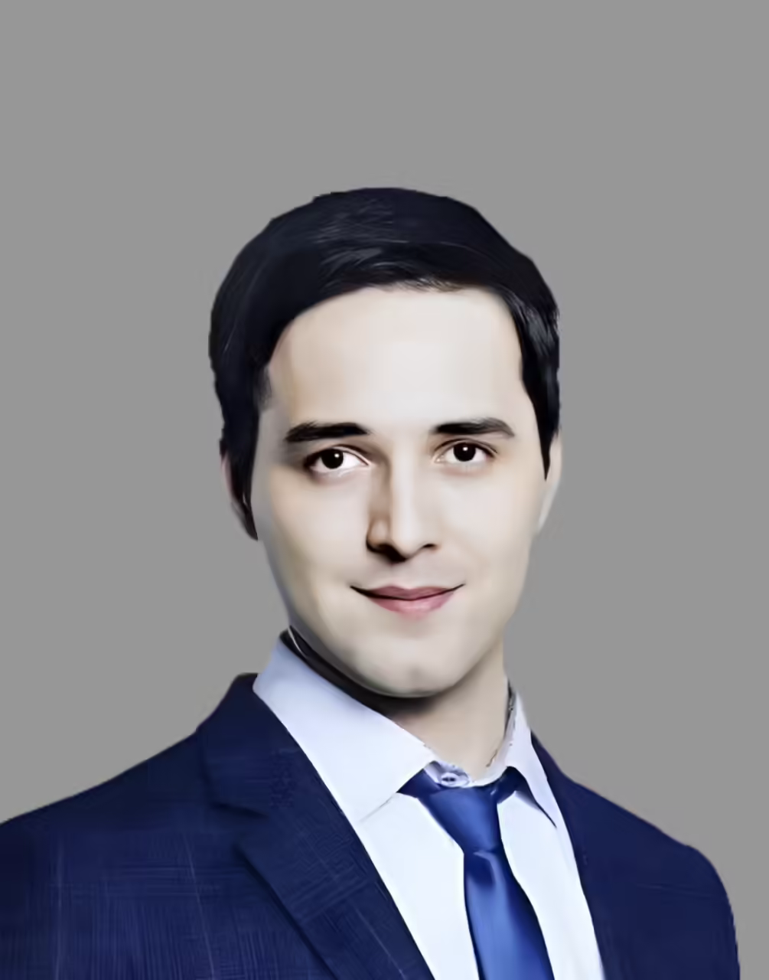


Программа курса
Time-series
Игорь Стурейко
Виталий Сидоренко
31.01 -
Извлечение признаков. Fourier и Wavelet transformation, Automatic Feature generation - tsfresh
07.02 -
Unsupervised подходы: Кластеризация временных рядов
09.02 -
Unsupervised подходы: Сегментация временных рядов
HomeTask
14.02 -
Прогнозирование временных рядов

Slide 7
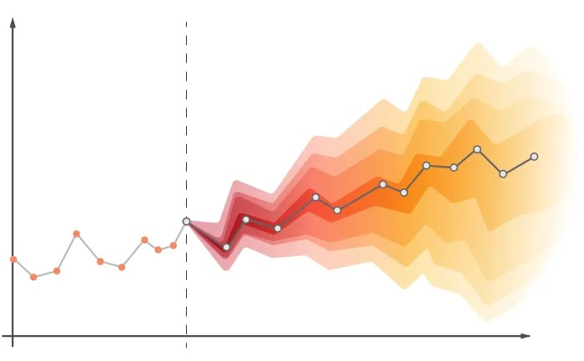
Маршрут вебинара
Мотивация
Стационарность
Метрики
Модели сглаживания
Кросс-валидация
Автокорреляционные модели
XGBoost
Нейросетевые модели

Slide 8
Цели вебинара
К концу занятия вы сможете
1. | Познакомимся с методами сглаживания временного ряда
2. | Познакомимся с автокорреляционными моделями
3. | Познакомимся с моделями на основе классических подходов
4. | Познакомимся с нейросетевыми моделями

Slide 9
Смысл
Зачем вам это знать
1. | Работать с временными рядами и извлекать из них признаки
2. | Строить модели прогнозирования временных рядов

Slide 10
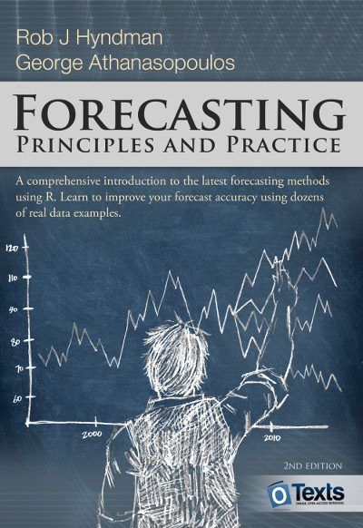

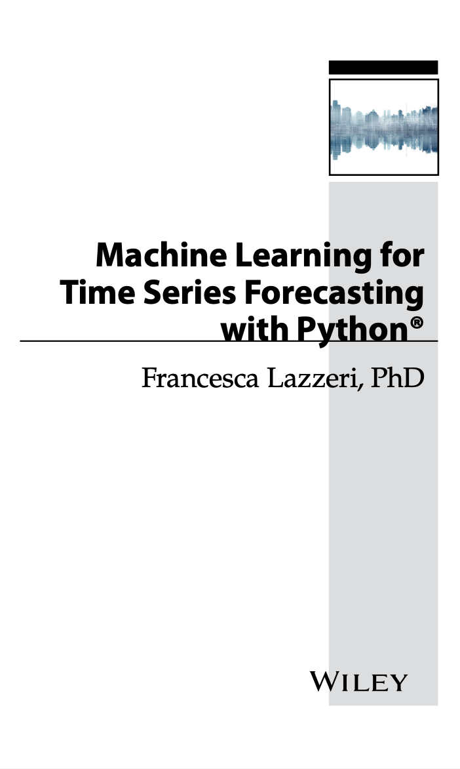

Литература
https://otexts.com/fpp2/

Slide 11
Временной ряд

Slide 12
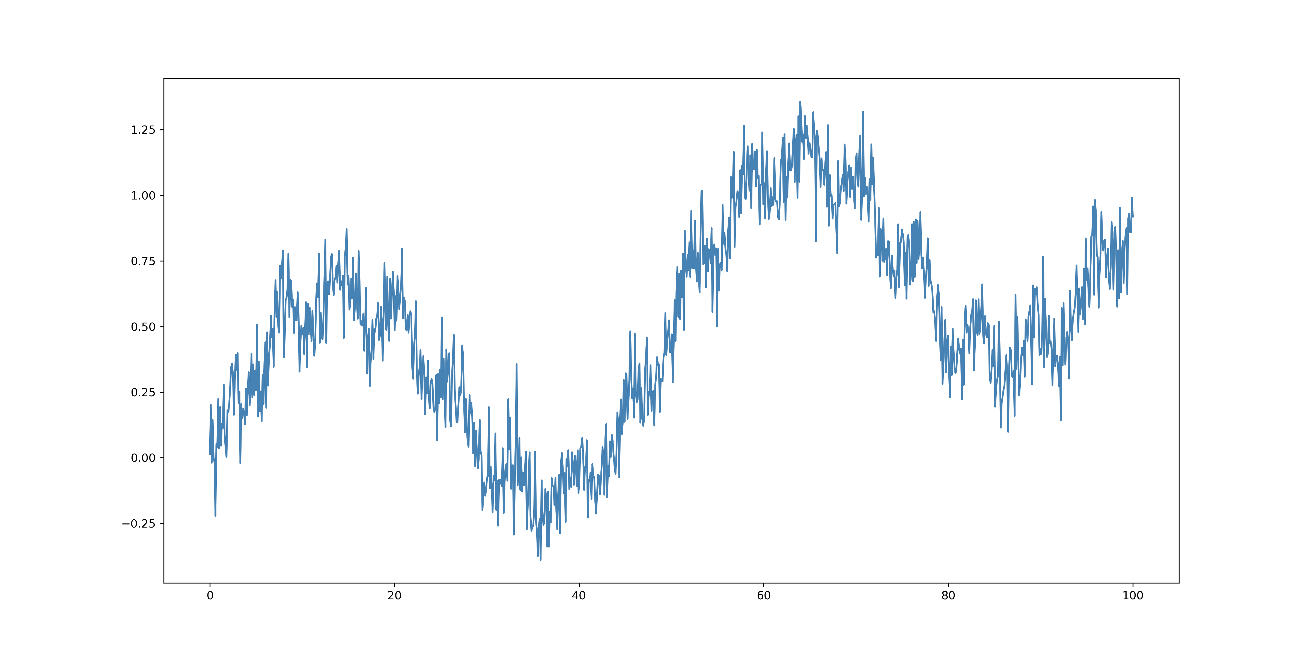
Временной ряд
from statsmodels.tsa.seasonal import seasonal_decompose
result = seasonal_decompose(series, model='additive')

Slide 13
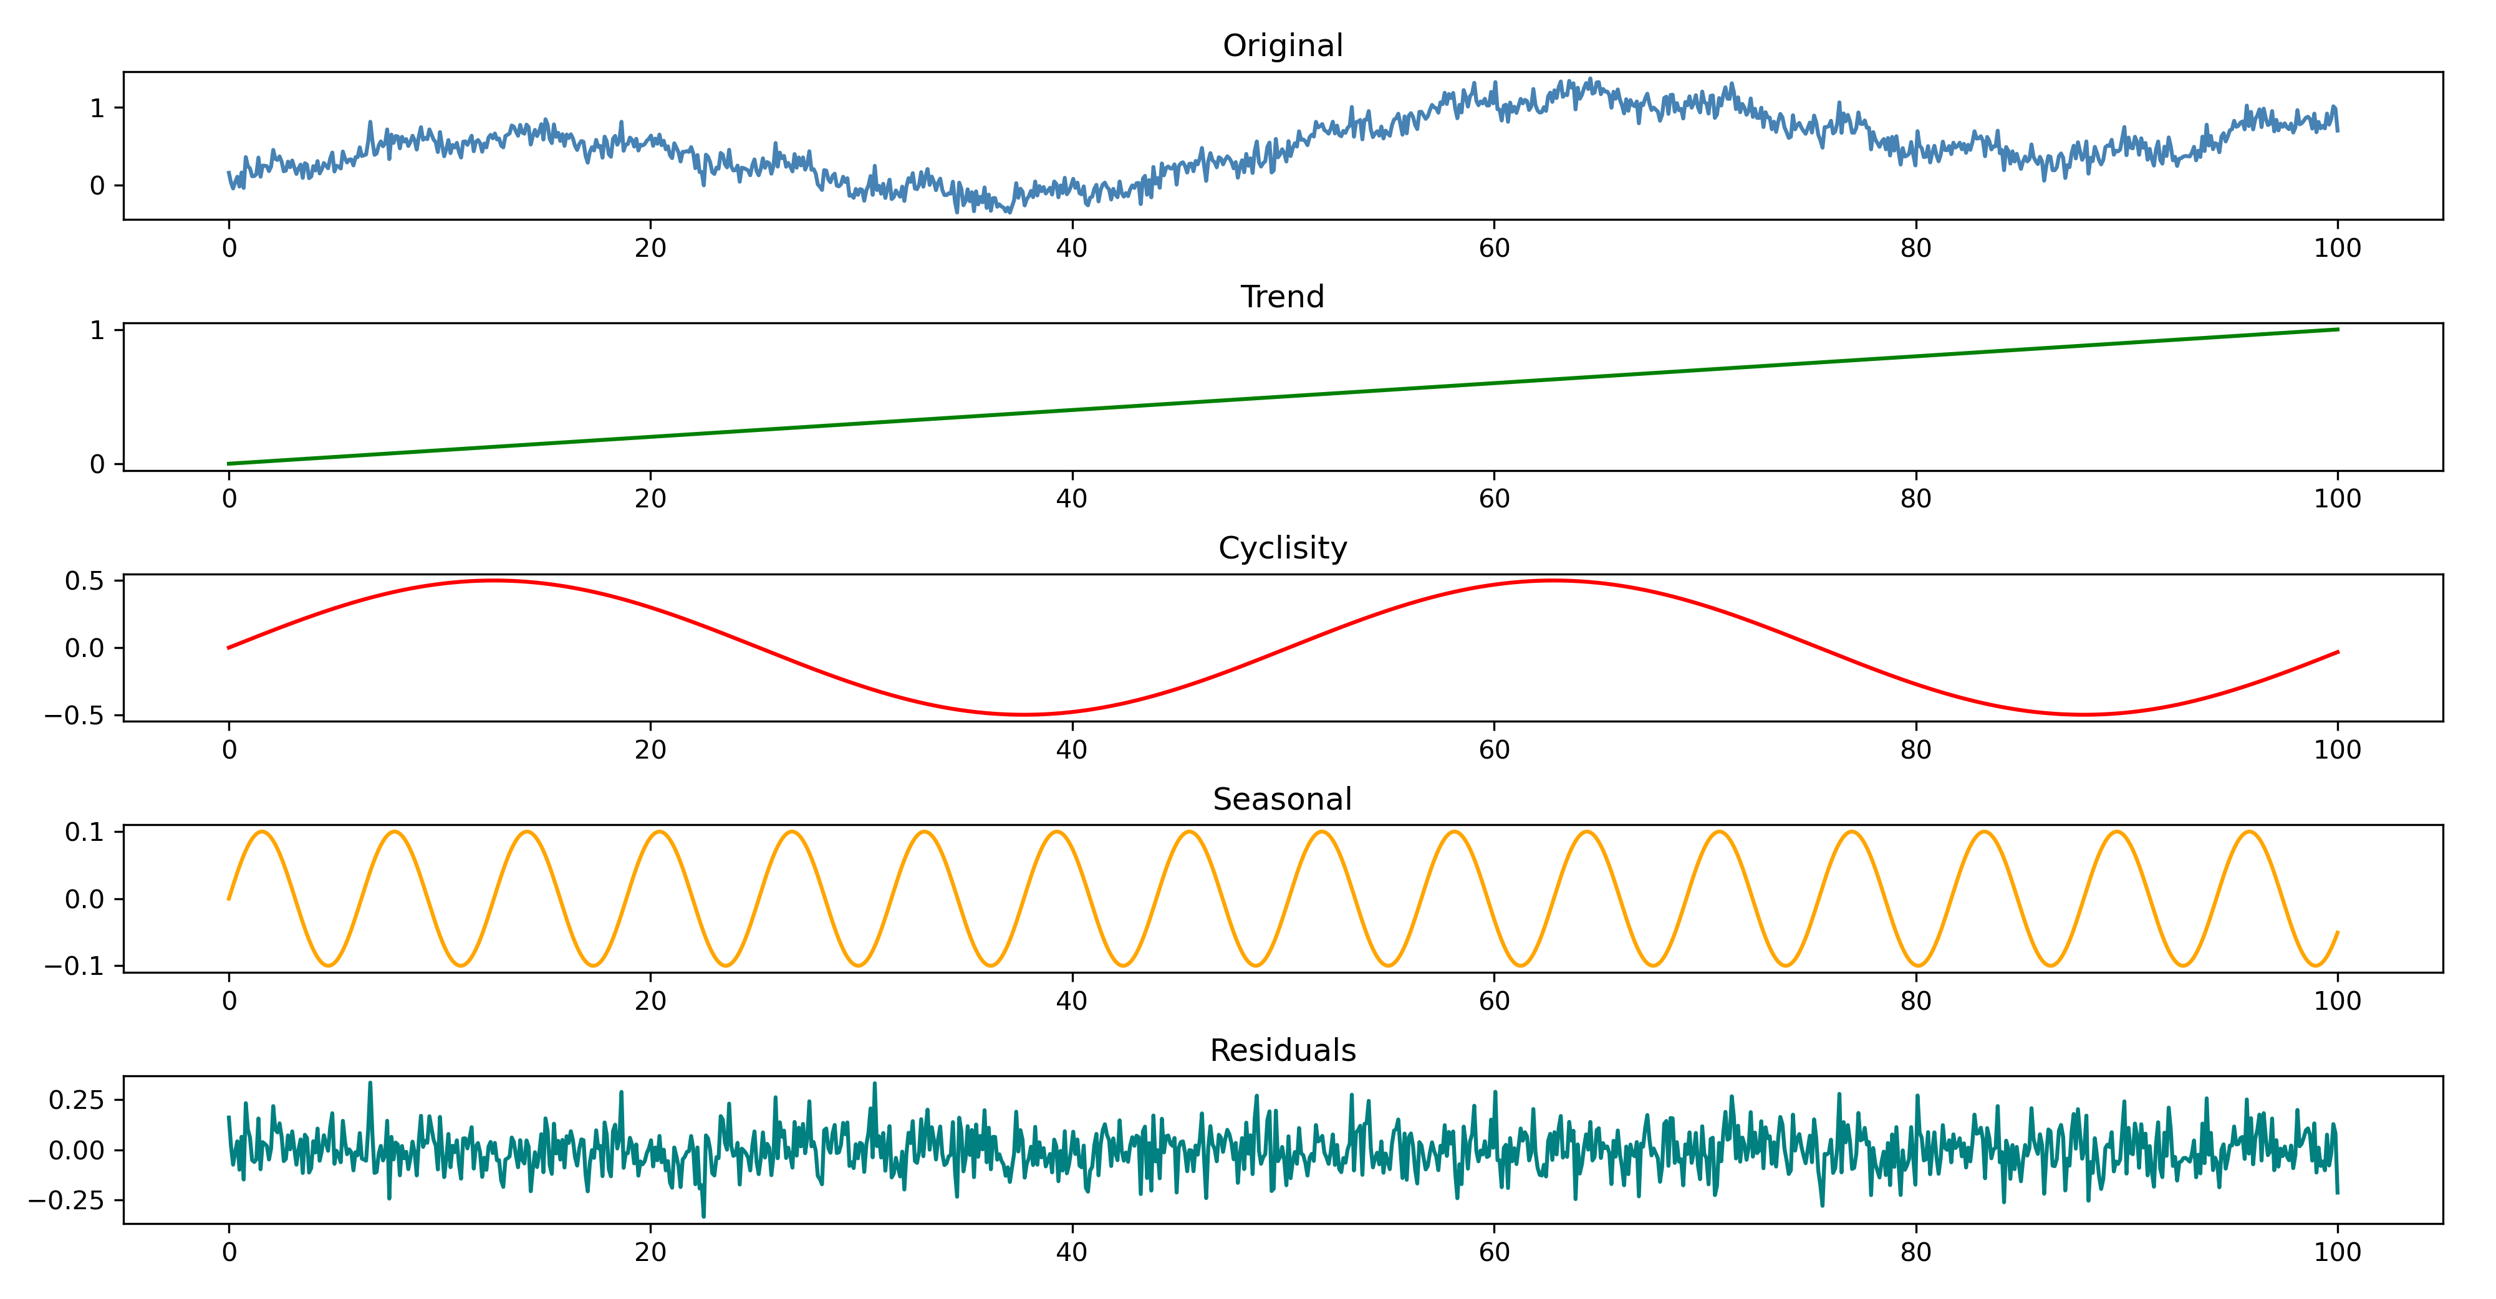
Временной ряд

Slide 14
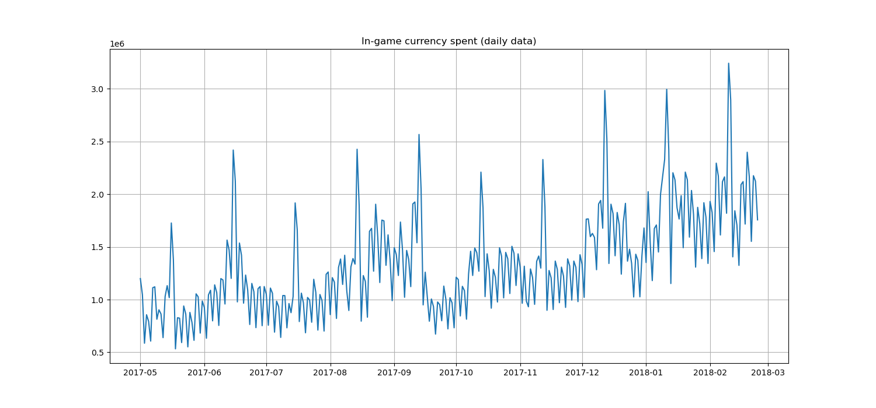
Временной ряд

Slide 15
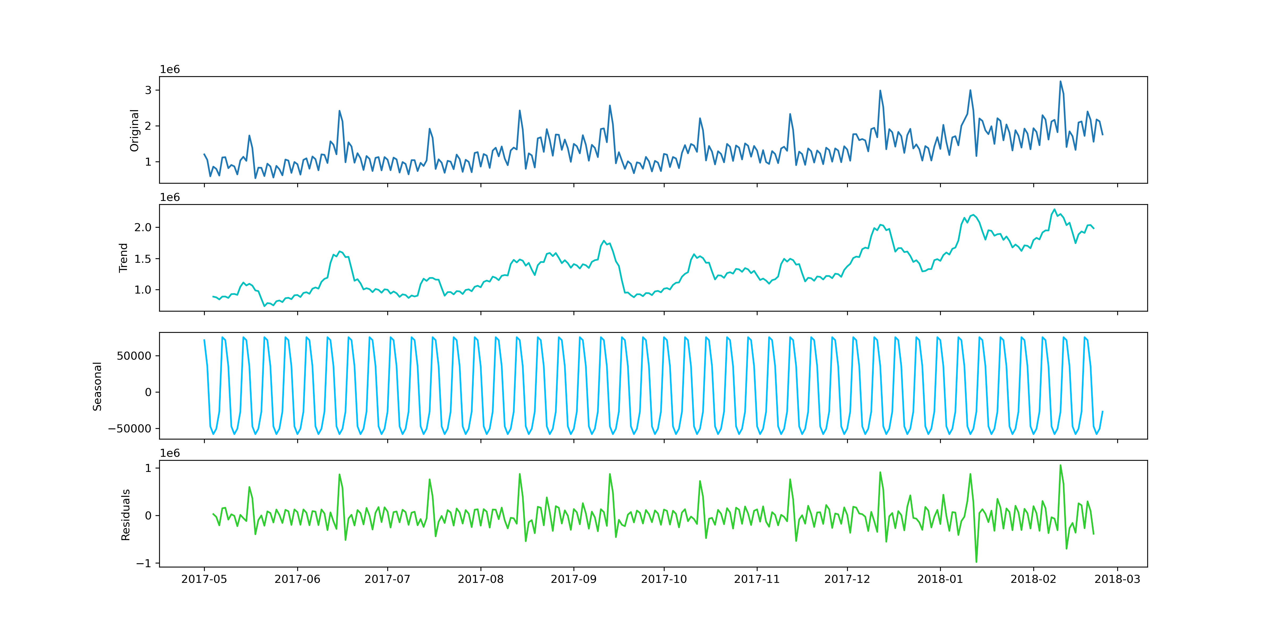
Временной ряд

Slide 16
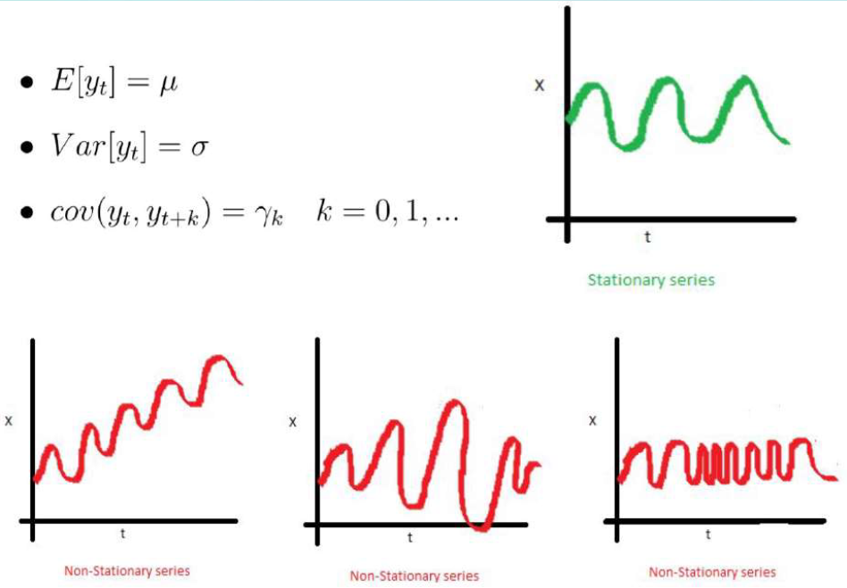
Стационарный ряд
Нарушение мат ожидания
Нарушение дисперсии
Нарушение ковариаций

Slide 17
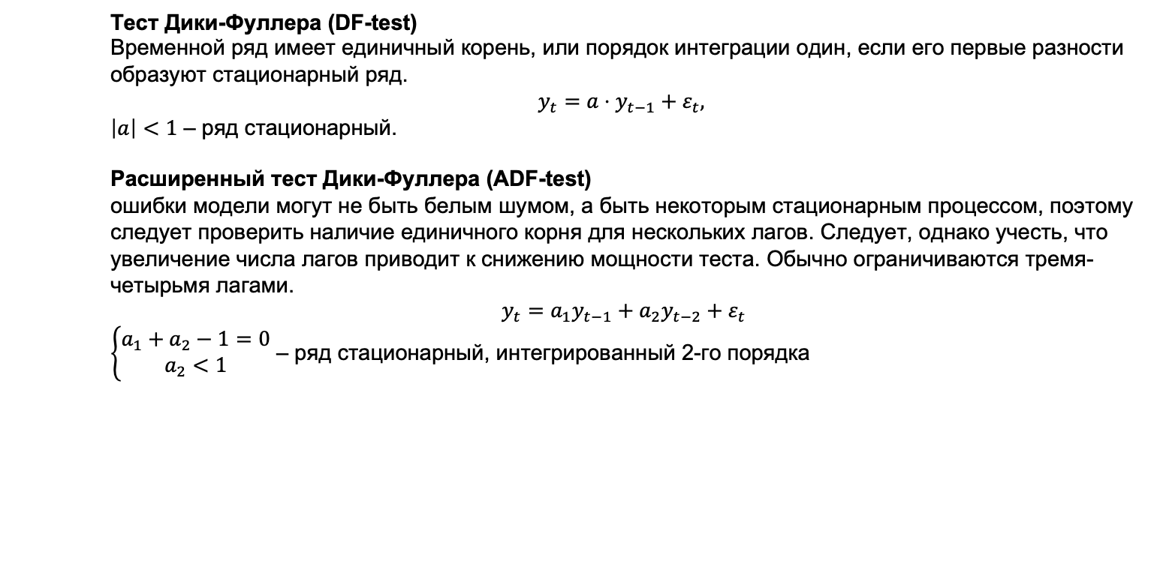
Проверка на стационарность
Тест Дики-Фуллера (DF-test)
Временной ряд имеет единичный корень, или порядок интеграции один, если его первые разности образуют стационарный ряд.
$$y_{t}=a⋅y_{t−1}+ε_{t},$$
$\left|a\right|<1$ – ряд стационарный.
Расширенный тест Дики-Фуллера (ADF-test)
ошибки модели могут не быть белым шумом, а быть некоторым стационарным процессом, поэтому следует проверить наличие единичного корня для нескольких лагов. Следует, однако учесть, что увеличение числа лагов приводит к снижению мощности теста. Обычно ограничиваются тремя-четырьмя лагами.
$$y_{t}=a_{1}y_{t−1}+a_{2}y_{t−2}+ε_{t}$$
$\left\{\begin{aligned}a_{1}+a_{2}−1=0 \\ a_{2}<1\end{aligned}\right.$ – ряд стационарный, интегрированный 2-го порядка

Slide 18
Проверка на стационарность
Тест Kwiatkowski-Phillips-Schmidt-Shin (KPSS) test
Тест Phillips-Perron (FP test)
Тест Leyburn,
Тест Schmidt-Phillips (SF test)
Тест DF-GLS,
Тест Kochrein

Slide 19
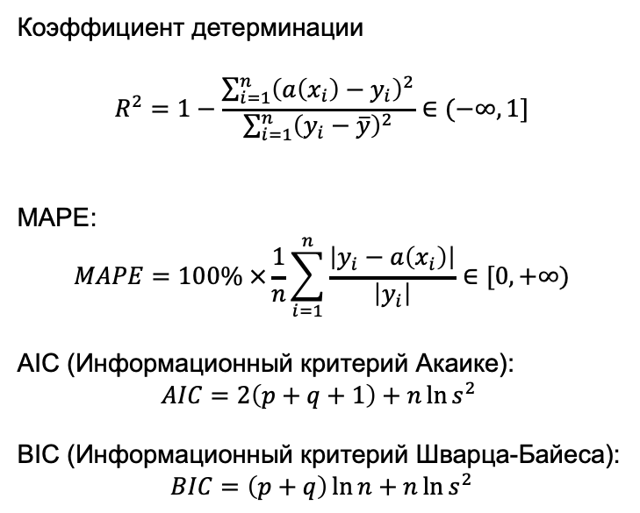
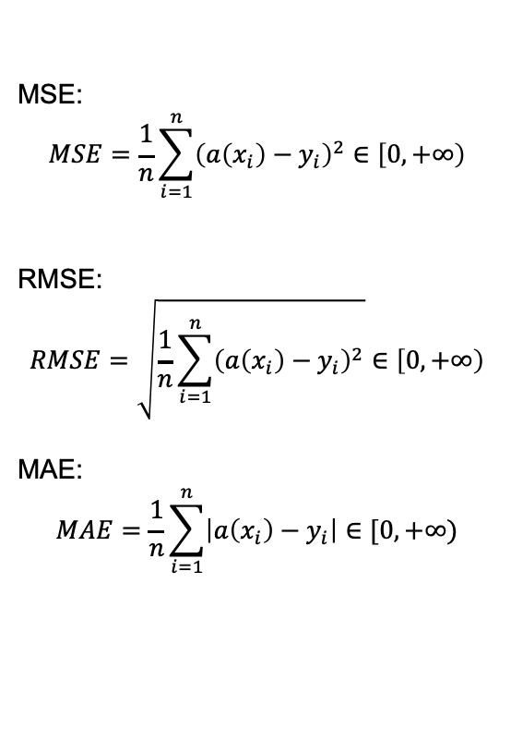
Метрики
MSE: $$MSE=\frac{1}{n}\sum_{i=1}^{n}{{\left(a\left(x_{i}\right)−y_{i}\right)}^{2}}∈\left[0, +∞\right)$$
RMSE:
$$RMSE=\sqrt{\frac{1}{n}\sum_{i=1}^{n}{{\left(a\left(x_{i}\right)−y_{i}\right)}^{2}}}∈\left[0, +∞\right)$$
MAE:
$$MAE=\frac{1}{n}\sum_{i=1}^{n}{\left|a\left(x_{i}\right)−y_{i}\right|}∈[0, +∞)$$
Коэффициент детерминации
$$R^{2}=1−\frac{\sum_{i=1}^{n}{{\left(a\left(x_{i}\right)−y_{i}\right)}^{2}}}{\sum_{i=1}^{n}{{\left(y_{i}−\overline{y}\right)}^{2}}}∈(−∞, 1]$$
MAPE:
$$MAPE=100\% ×\frac{1}{n}\sum_{i=1}^{n}{\frac{\left|y_{i}−a\left(x_{i}\right)\right|}{\left|y_{i}\right|}}∈[0, +∞)$$
AIC (Информационный критерий Акаике):
$$AIC=2\left(p+q+1\right)+n\ln{s^{2}}$$
BIC (Информационный критерий Шварца-Байеса):
$$BIC=\left(p+q\right)\ln{n}+n\ln{s^{2}}$$

Slide 20
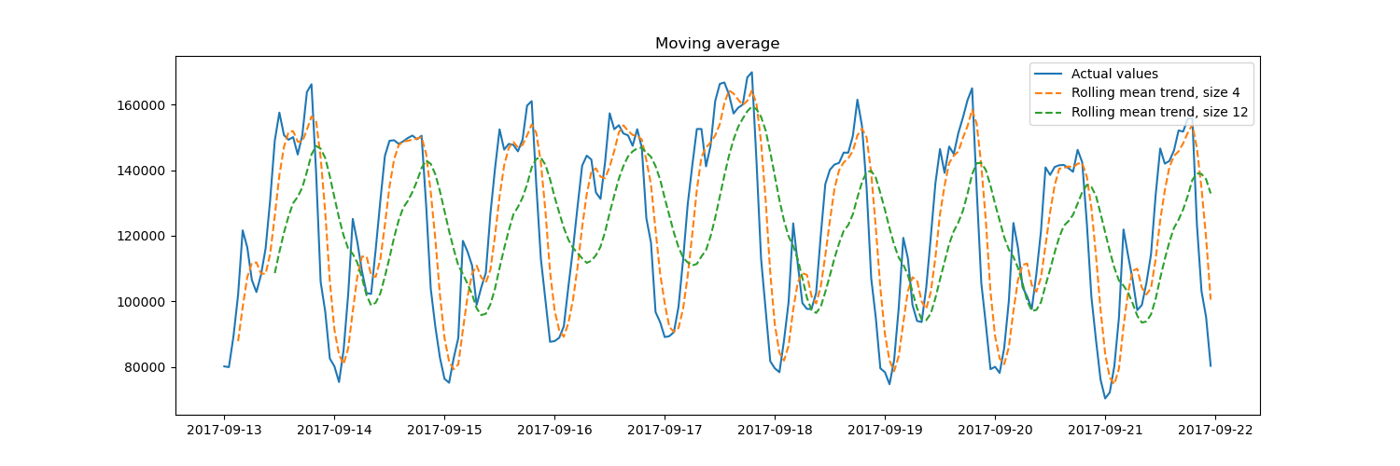
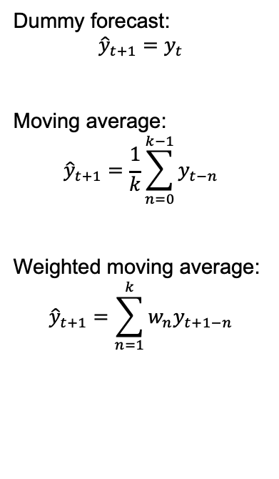
Сглаживание
Dummy forecast:
$${\hat{y}}_{t+1}=y_{t}$$
Moving average:
$${\hat{y}}_{t+1}=\frac{1}{k}\sum_{n=0}^{k−1}{y_{t−n}}$$
Weighted moving average:
$${\hat{y}}_{t+1}=\sum_{n=1}^{k}{{w_{n}y}_{t+1−n}}$$

Slide 21
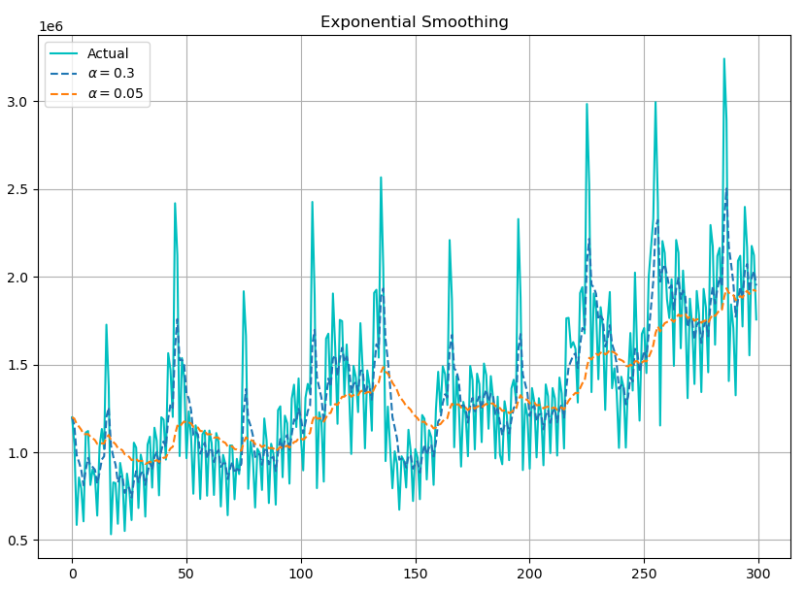
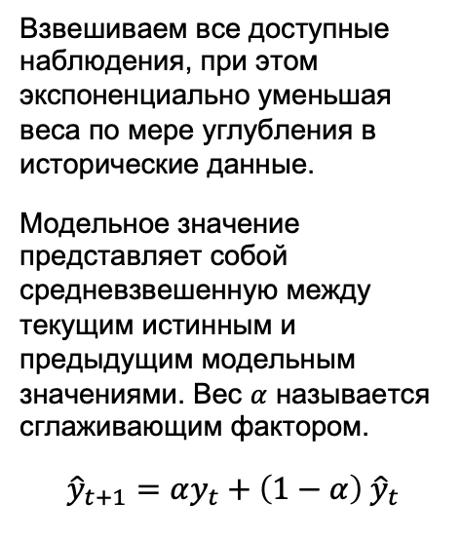
Экспоненциальное сглаживание
Взвешиваем все доступные наблюдения, при этом экспоненциально уменьшая веса по мере углубления в исторические данные.
Модельное значение представляет собой средневзвешенную между текущим истинным и предыдущим модельным значениями. Вес $α$ называется сглаживающим фактором.
$${\hat{y}}_{t+1}=αy_{t}+\left(1−α\right) {\hat{y}}_{t}$$

Slide 22
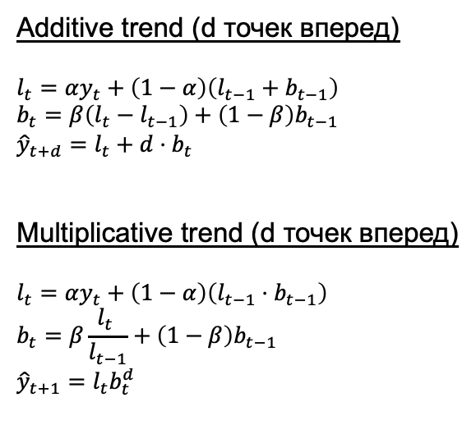
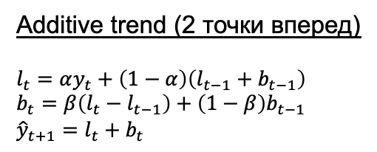
Двойное экспоненциальное сглаживание
Additive trend (2 точки вперед)
$$l_{t}=αy_{t}+\left(1−α\right)\left(l_{t−1}+b_{t−1}\right)$$
$$b_{t}=β\left(l_{t}−l_{t−1}\right)+\left(1−β\right)b_{t−1}$$
$${\hat{y}}_{t+1}=l_{t}+b_{t}$$
Additive trend (d точек вперед)
$$l_{t}=αy_{t}+\left(1−α\right)\left(l_{t−1}+b_{t−1}\right)$$
$$b_{t}=β\left(l_{t}−l_{t−1}\right)+\left(1−β\right)b_{t−1}$$
$${\hat{y}}_{t+d}=l_{t}+{d⋅b}_{t}$$
Multiplicative trend (d точек вперед)
$$l_{t}=αy_{t}+\left(1−α\right)\left(l_{t−1}⋅b_{t−1}\right)$$
$$b_{t}=β\frac{l_{t} }{l_{t−1}}+\left(1−β\right)b_{t−1}$$
$${\hat{y}}_{t+1}=l_{t}b_{t}^{d}$$

Slide 23
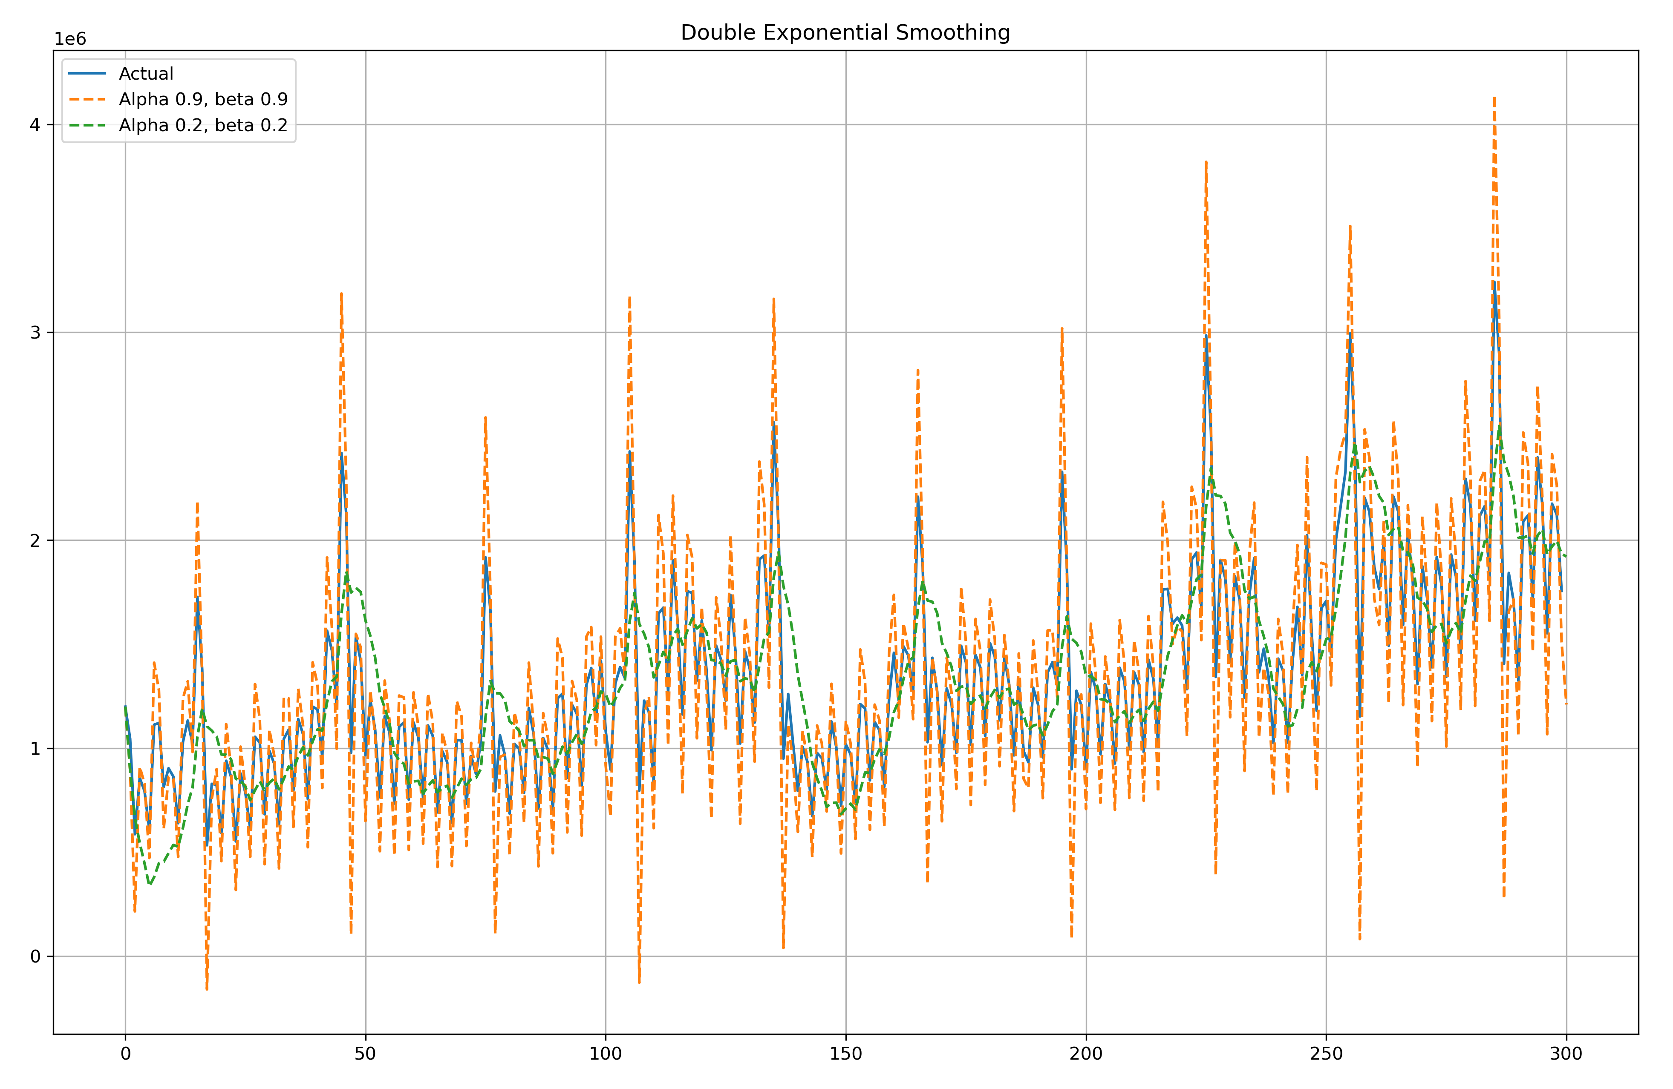
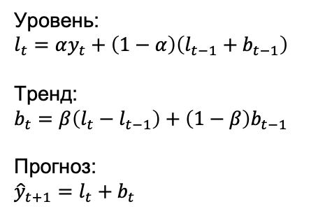
Двойное экспоненциальное сглаживание
Уровень:
$$l_{t}=αy_{t}+\left(1−α\right)\left(l_{t−1}+b_{t−1}\right)$$
Тренд:
$$b_{t}=β\left(l_{t}−l_{t−1}\right)+\left(1−β\right)b_{t−1}$$
Прогноз:
$${\hat{y}}_{t+1}=l_{t}+b_{t}$$

Slide 24
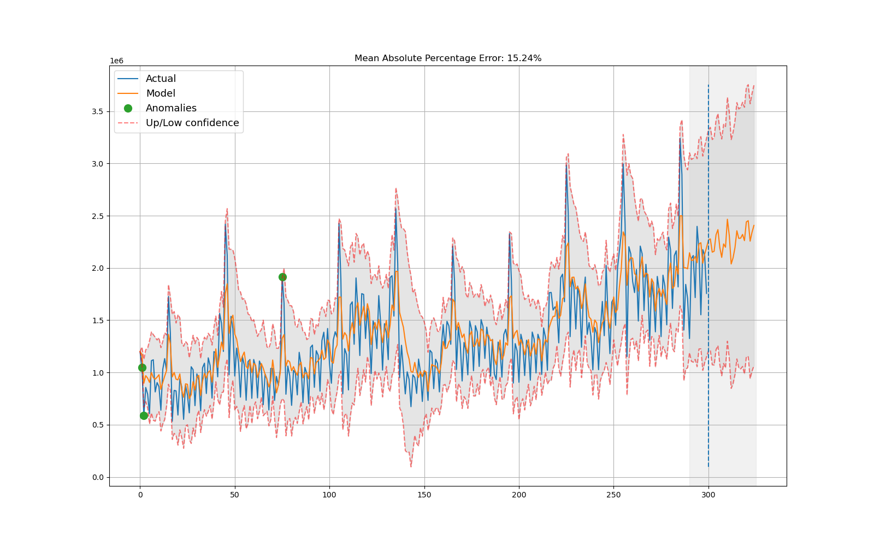
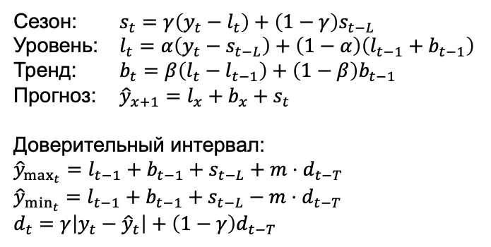
Тройное экспоненциальное сглаживание
Сезон: $s_{t}=γ\left(y_{t}−l_{t}\right)+\left(1−γ\right)s_{t−L}$
Уровень: $l_{t}=α\left(y_{t}−s_{t−L}\right)+\left(1−α\right)\left(l_{t−1}+b_{t−1}\right)$
Тренд: $b_{t}=β\left(l_{t}−l_{t−1}\right)+\left(1−β\right)b_{t−1}$
Прогноз: ${\hat{y}}_{x+1}=l_{x}+b_{x}+s_{t}$
Доверительный интервал:
$${\hat{y}}_{\max_{t}}=l_{t−1}+b_{t−1}+s_{t−L}+m⋅d_{t−T}$$
$${\hat{y}}_{\min_{t}}=l_{t−1}+b_{t−1}+s_{t−L}−m⋅d_{t−T}$$
$$d_{t}=γ\left|y_{t}−{\hat{y}}_{t}\right|+\left(1−γ\right)d_{t−T}$$

Slide 25
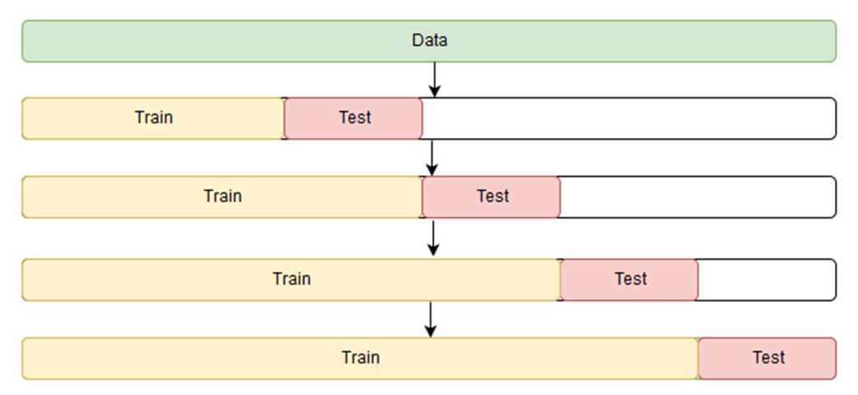
Кросс-валидация временных рядов

Slide 26
ARIMA

Slide 27
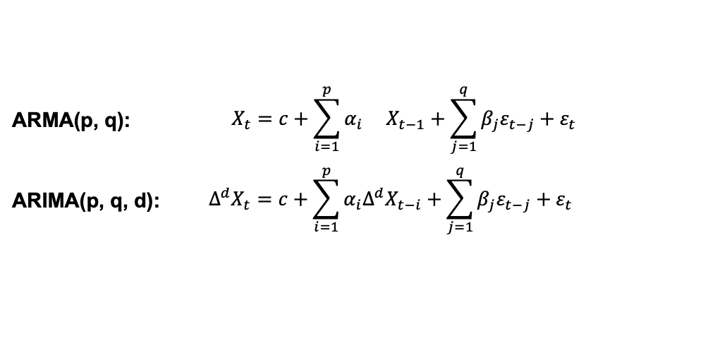
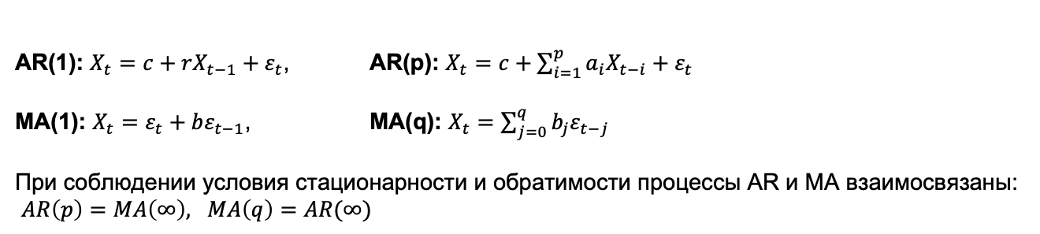
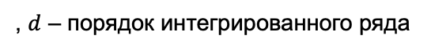
ARIMA
AR(1): $X_{t}=c+rX_{t−1}+ε_{t}$, AR(p): $X_{t}=c+\sum_{i=1}^{p}{a_{i}X_{t−i}+ε_{t}}$
MA(1): $X_{t}=ε_{t}+bε_{t−1}$, MA(q): $X_{t}=\sum_{j=0}^{q}{b_{j}ε_{t−j}}$
При соблюдении условия стационарности и обратимости процессы AR и MA взаимосвязаны:
$AR\left(p\right)=MA\left(∞\right), MA\left(q\right)=AR(∞)$
ARMA(p, q): | $$X_{t}=c+\sum_{i=1}^{p}{α_{i} X_{t−1}}+\sum_{j=1}^{q}{β_{j}ε_{t−j}}+ε_{t}$$
ARIMA(p, q, d): | $$Δ^{d}X_{t}=c+\sum_{i=1}^{p}{α_{i}Δ^{d}X_{t−i}}+\sum_{j=1}^{q}{β_{j}ε_{t−j}}+ε_{t}$$
, $d$ – порядок интегрированного ряда

Slide 28
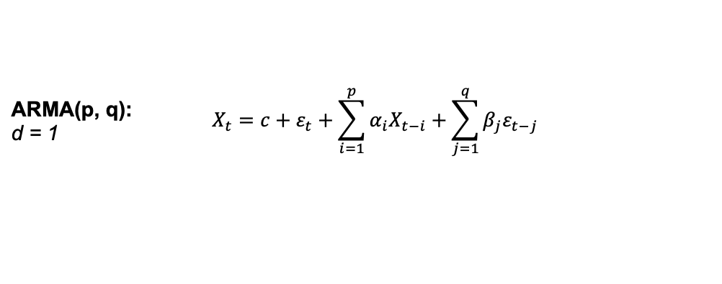
ARIMA
ARMA(p, q): d = 1 | $$X_{t}=c+ε_{t}+\sum_{i=1}^{p}{α_{i}X_{t−i}}+\sum_{j=1}^{q}{β_{j}ε_{t−j}}$$

Slide 29
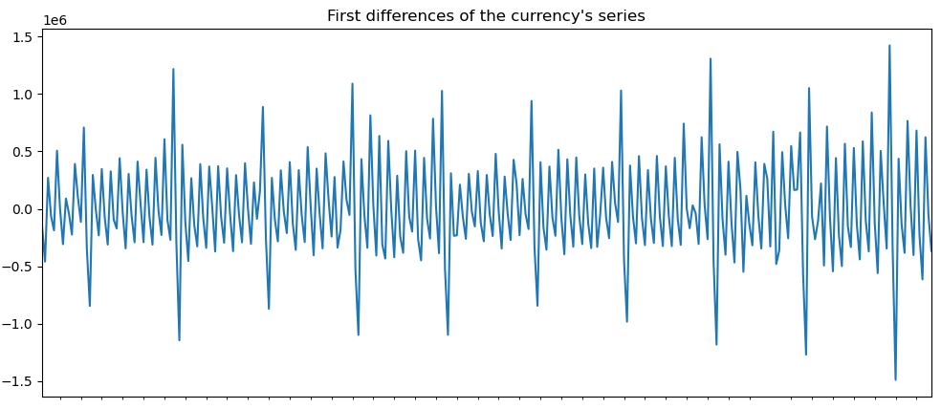
ARIMA – проверка на стационарность
Тест Дики-Фуллера
adf: -6.007482880105367
p-value: 1.6026136773022e-07
Critical values: {'1%': -3.45, '5%': -2.87, '10%': -2.57}

Slide 30
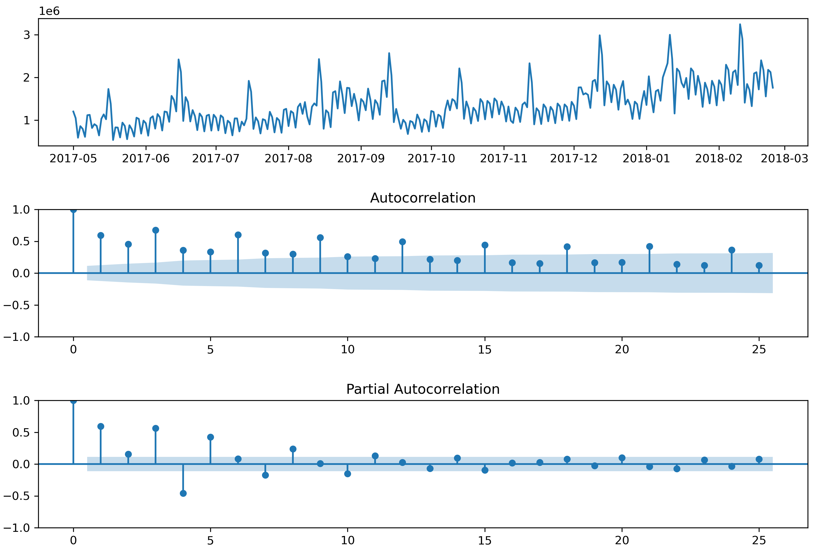
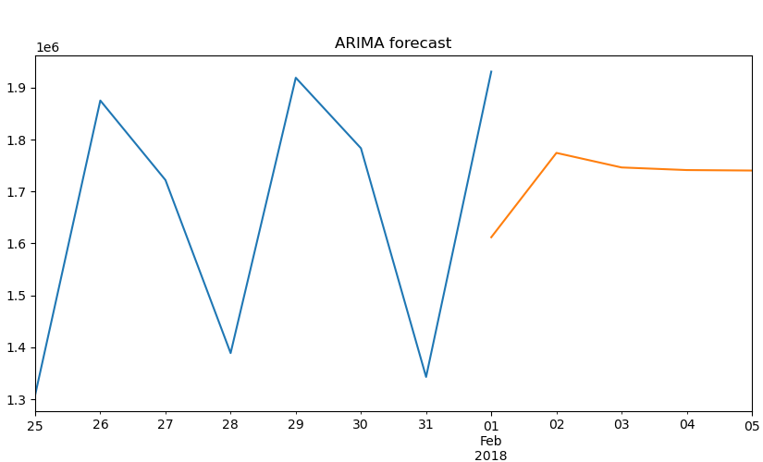
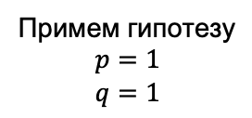
ARIMA
ARMA(p, q): d = 1 | $$X_{t}=c+ε_{t}+\sum_{i=1}^{p}{α_{i}X_{t−i}}+\sum_{j=1}^{q}{β_{j}ε_{t−j}}$$
Примем гипотезу
$$p=1$$
$$q=1$$

Slide 31
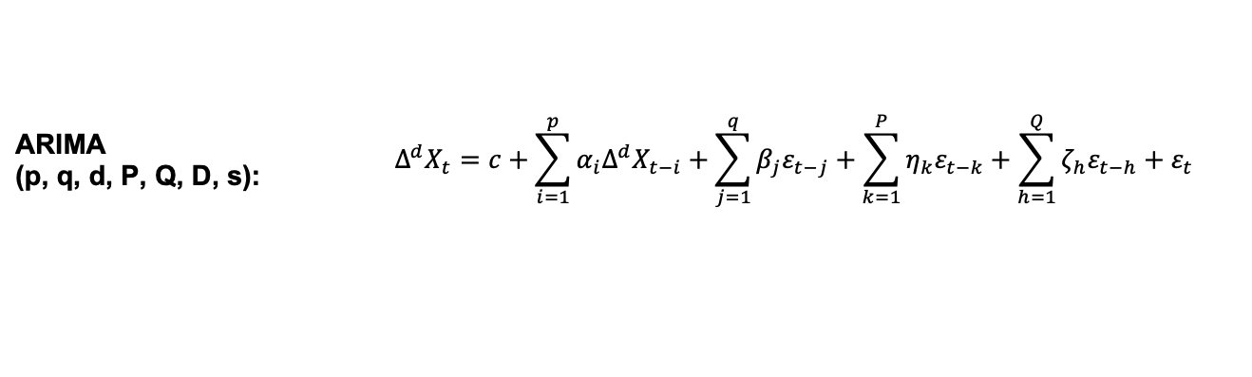
Seasonal ARIMA - SARIMA
ARIMA (p, q, d, P, Q, D, s): | $$Δ^{d}X_{t}=c+\sum_{i=1}^{p}{α_{i}Δ^{d}X_{t−i}}+\sum_{j=1}^{q}{β_{j}ε_{t−j}}+\sum_{k=1}^{P}{η_{k}ε_{t−k}}+\sum_{h=1}^{Q}{ζ_{h}ε_{t−h}}+ε_{t}$$
p — порядок модели AR(p)
d — порядок интегрирования исходных данных
q — порядок модели MA(q)
P — порядок сезонной составляющей SAR(P)
D — порядок интегрирования сезонной составляющей
Q — порядок сезонной составляющей SMA(Q)
s — размерность сезонности(месяц, квартал и т.д.)

Slide 32
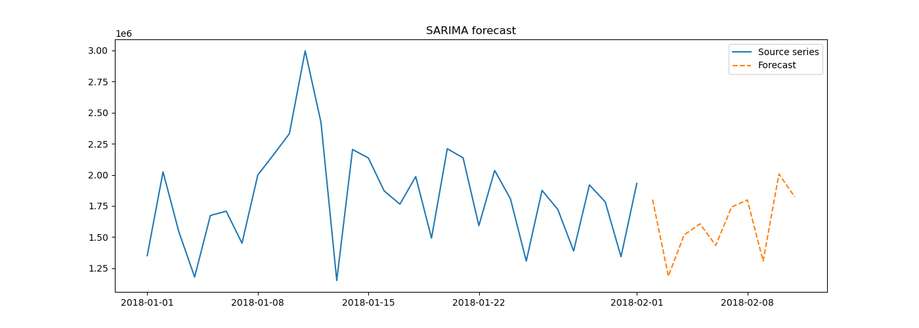
Seasonal ARIMA - SARIMA
import pmdarima as pmd
model=pmd.auto_arima(currency.GEMS_GEMS_SPENT[:'2018-02-01’],
start_p=1, start_q=1, test='adf’,
m=12, seasonal=True, trace=True)
Best model
SARIMA(5,0,3)(2,0,2)[12]
p =5
d =0
q =3
P =2
D =0
Q =2
s =12

Slide 33
XGBoost

Slide 34
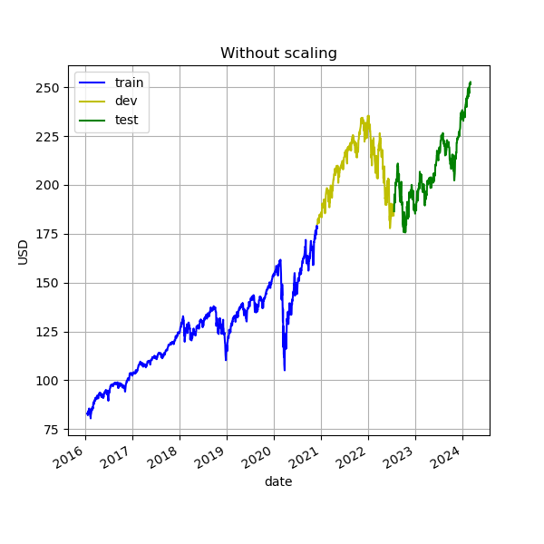
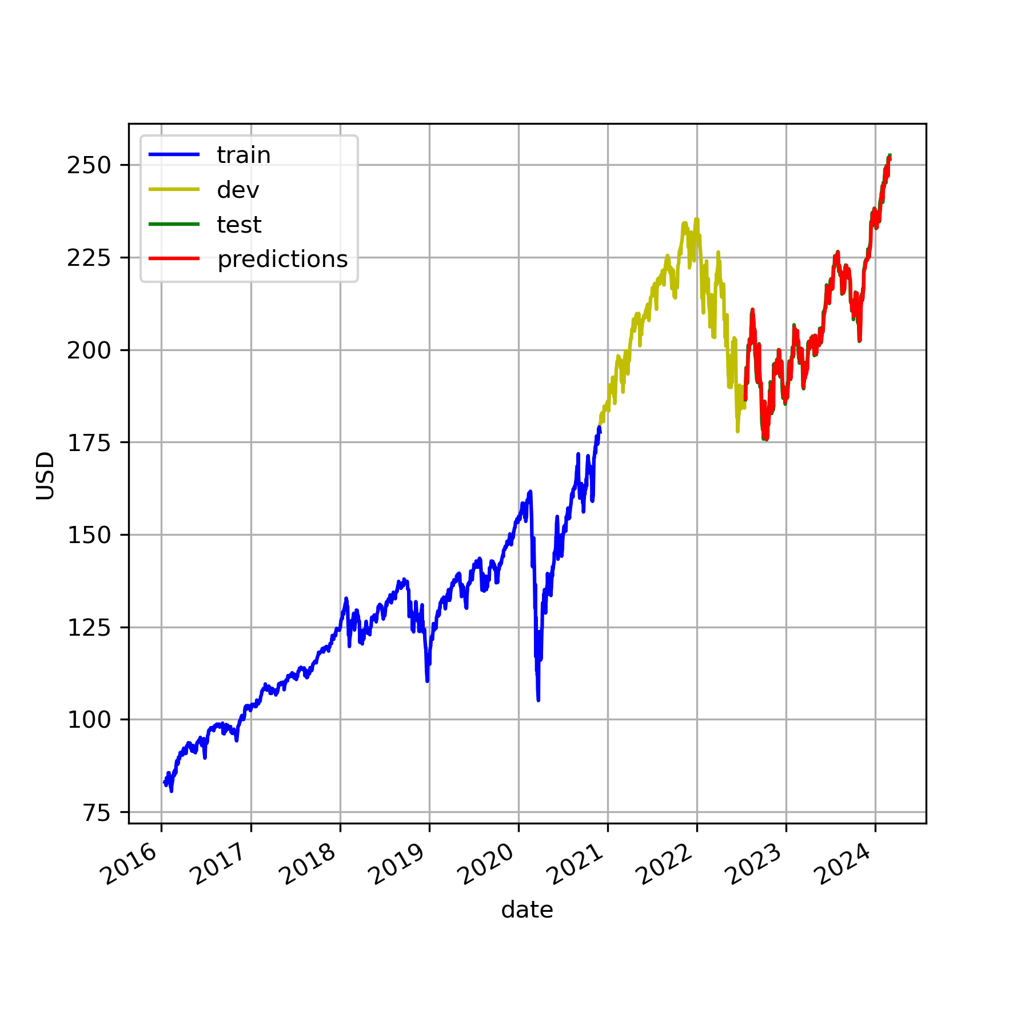
XGBoost regressor
model = XGBRegressor(seed=model_seed,
n_estimators=n_estimators, max_depth=max_depth,
learning_rate=learning_rate, min_child_weight=min_child_weight,
subsample=subsample, colsample_bytree=colsample_bytree,
colsample_bylevel=colsample_bylevel, gamma=gamma)

Slide 35
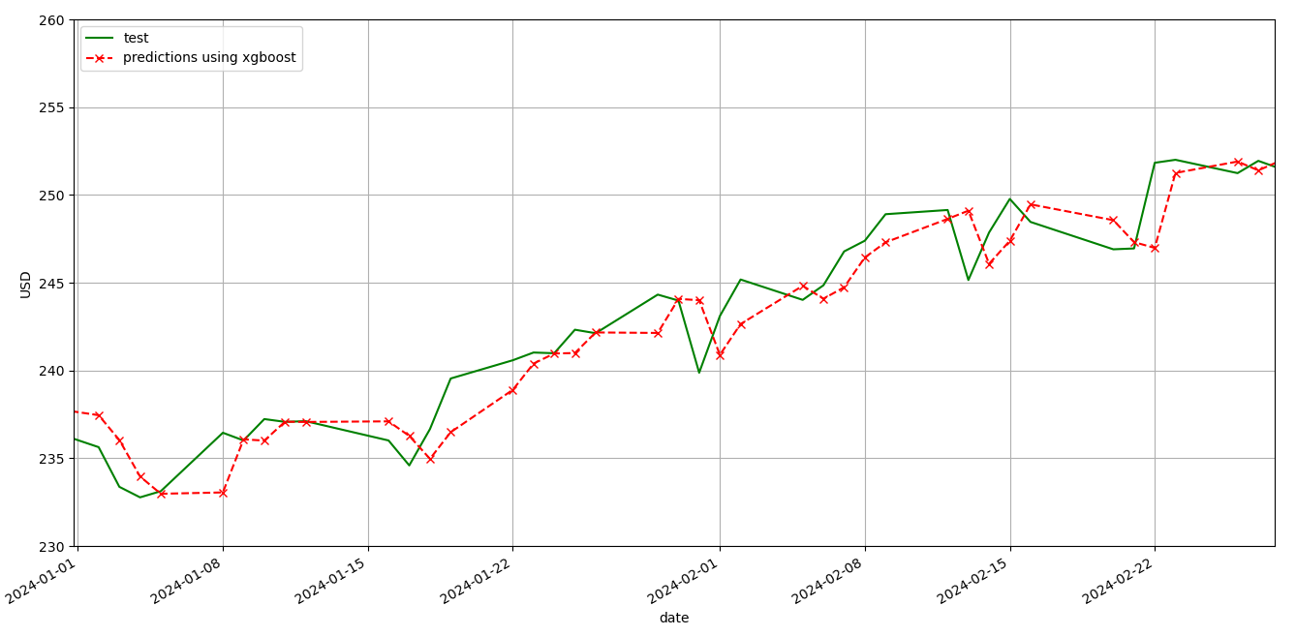
XGBoost regressor
https://medium.com/@redeaddiscolll/forecasting-stock-prices-with-xgboost-0b79fdcdd9ae

Slide 36
LSTM, GRU

Slide 37
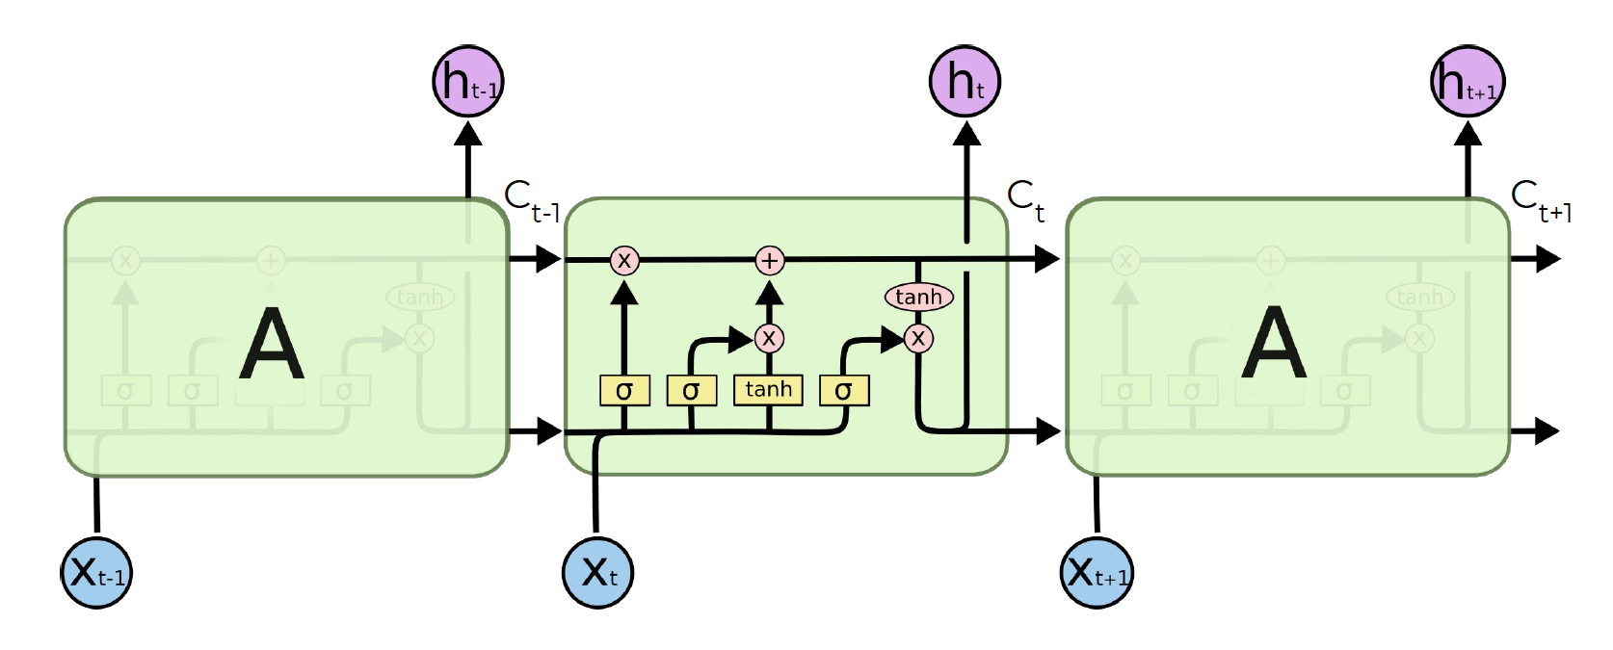
LSTM (long short term memory)

Slide 38
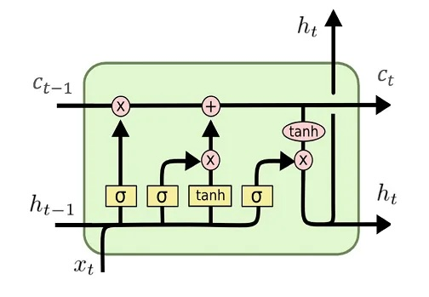
LSTM
$$i_{t}=σ\left(x_{t}U^{i}+h_{t−1}W^{i}\right)$$
$$f_{t}=σ\left(x_{t}U^{f}+h_{t−1}W^{f}\right)$$
$$o_{t}=σ\left(x_{t}U^{o}+h_{t−1}W^{o}\right)$$
$${\tilde{C}}_{t}=\tanh\left(x_{t}U^{g}+h_{t−1}W^{g}\right)$$
$$C_{t}=σ\left(f_{t}⋅C_{t−1}+i_{t}⋅{\tilde{C}}_{t}\right)$$
$$h_{t}=\tanh\left(C_{t}\right)⋅o_{t}$$
Forget gate
$$f_{t}$$
$$i_{t}$$
$$o_{t}$$
$${\tilde{C}}_{t}$$
Input gate
Output gate
Input modulation gate

Slide 39

GRU (gated recurrent unit)

Slide 40
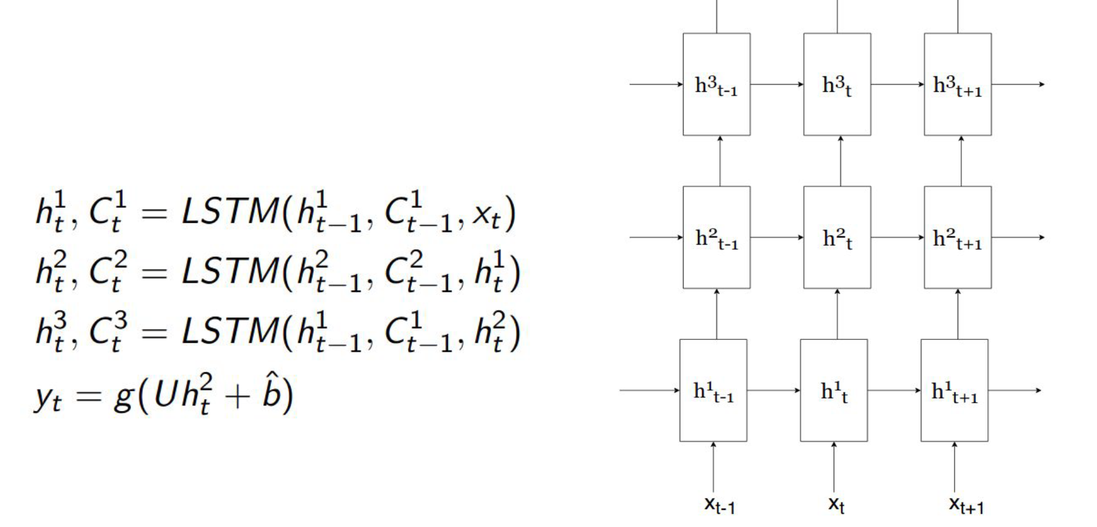
Добавим слоев

Slide 41
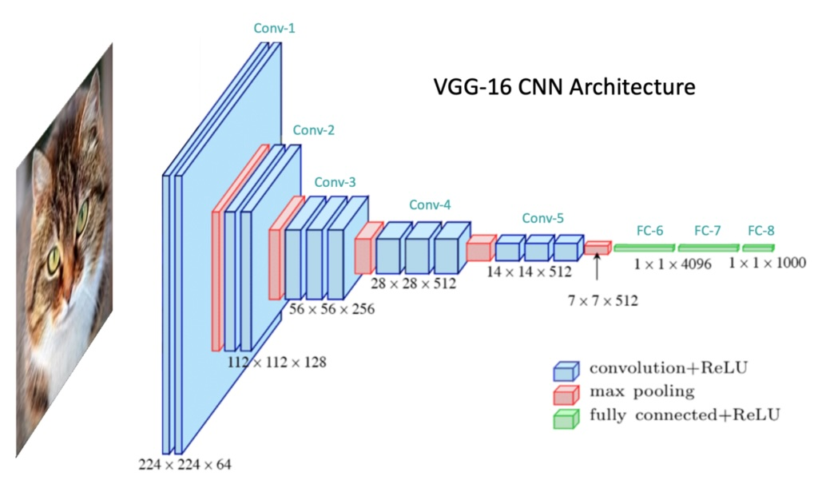
Добавим CNN

Slide 42
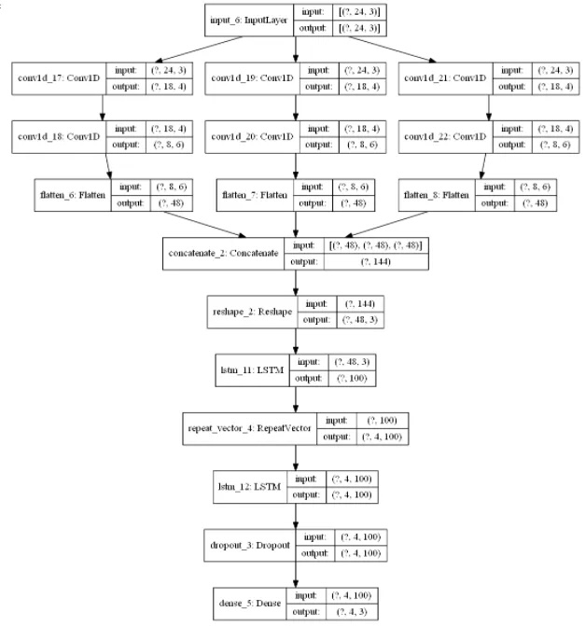
Объединим подходы CNN-LSTM

Slide 43
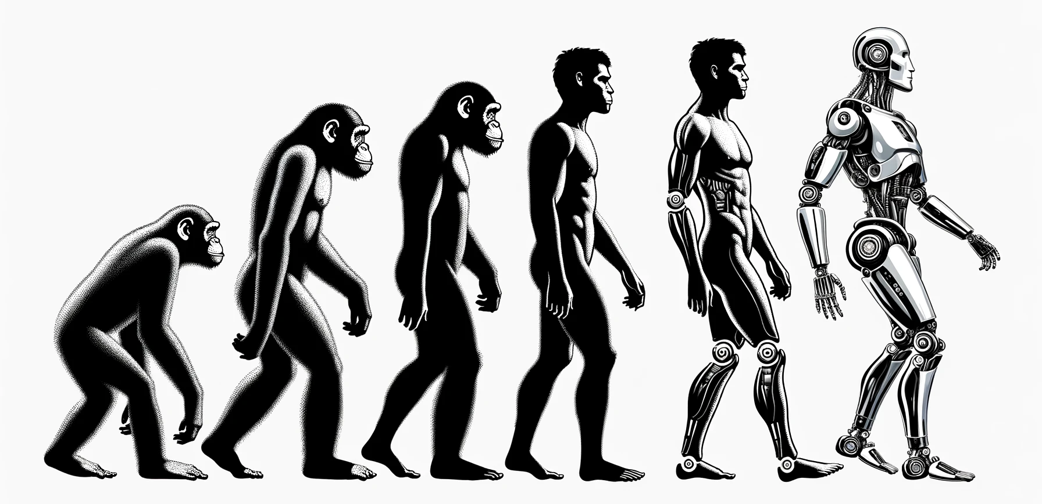
Дальнейшее развитие
Encoder-decoder
Transformer
Bi-LSTM
GRU
LSTM
RNN

Slide 44
Современные архитектуры

Slide 45
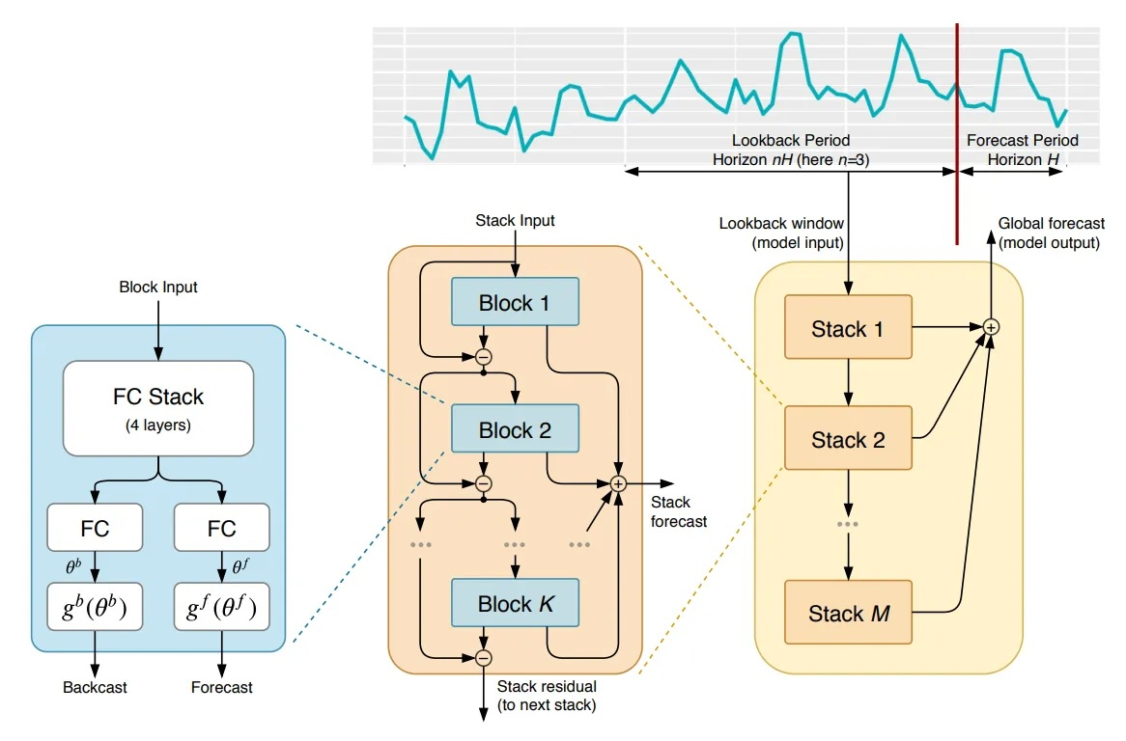
N-BEATS (2020)
https://towardsdatascience.com/the-easiest-way-to-forecast-time-series-using-n-beats-d778fcc2ba60

Slide 46

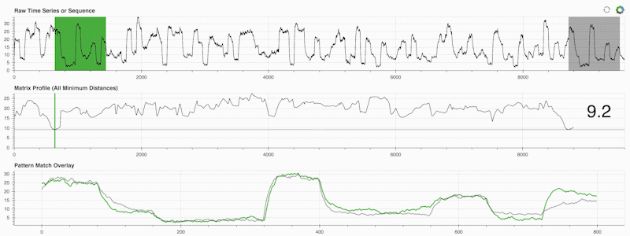
(2020)
https://towardsdatascience.com/part-10-discovering-multidimensional-time-series-motifs-45da53b594bb

Slide 47
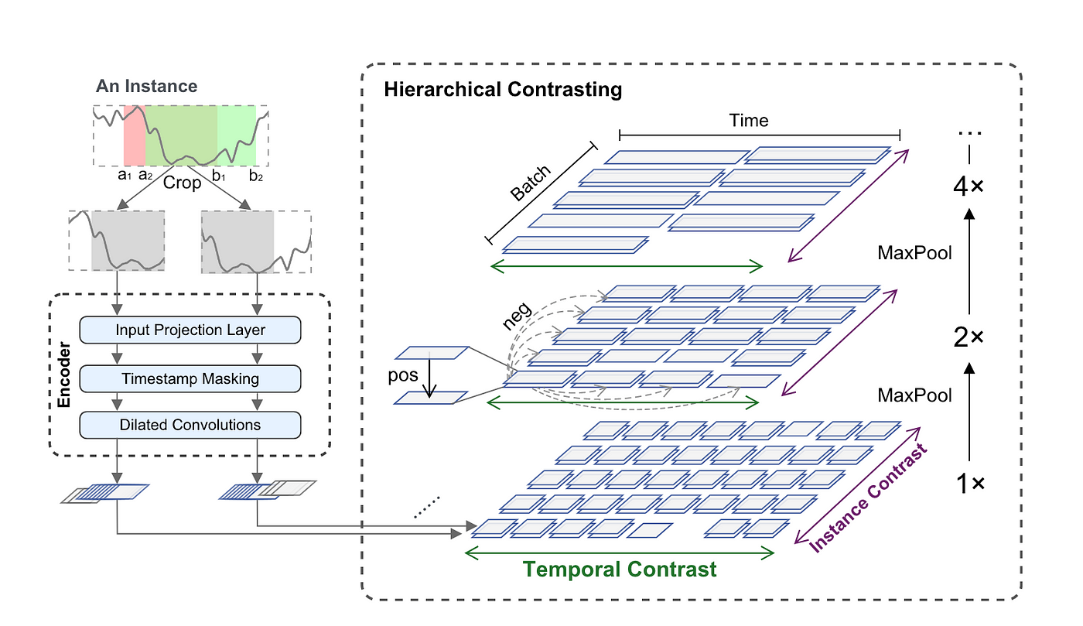
TS2Vec encoder (2021)
https://arxiv.org/abs/2106.10466
https://medium.com/@findalexli/ts2vec-review-towards-universial-time-series-representation-learning-with-hierarchical-contra-c50dd789e85c

Slide 48
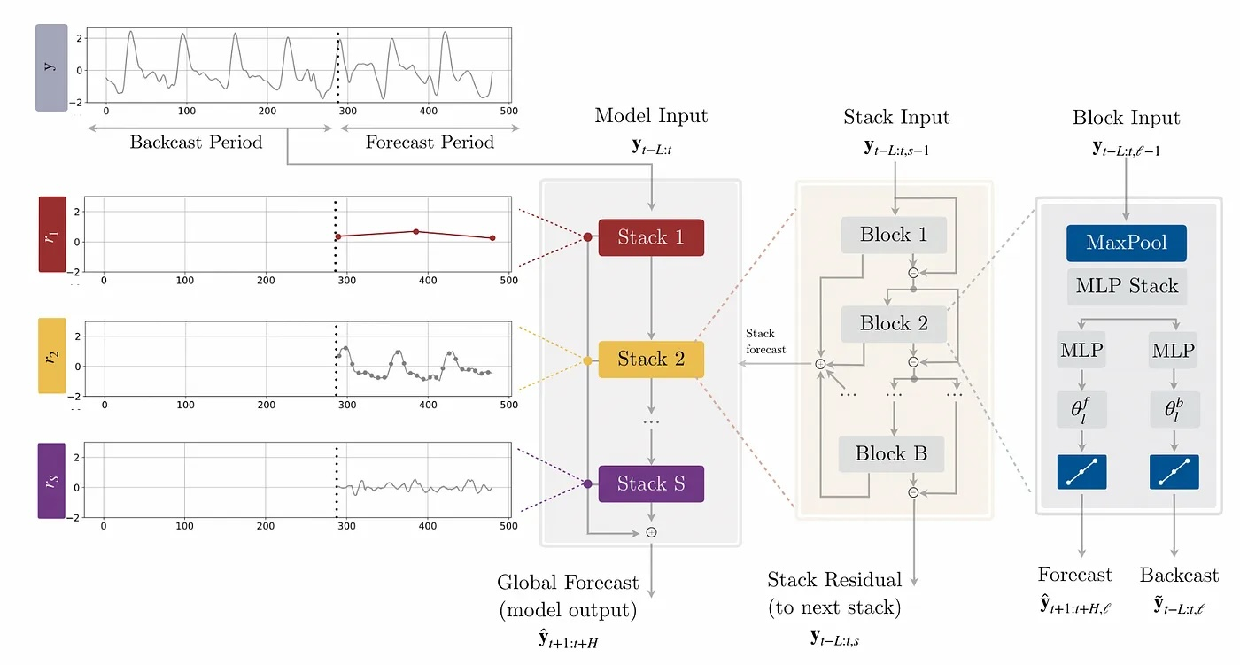
N-HiTS (2022)

Slide 49

ETNA (2022, Tinkoff bank)
https://habr.com/ru/companies/tinkoff/articles/598823/
https://etna-docs.netlify.app

Slide 50
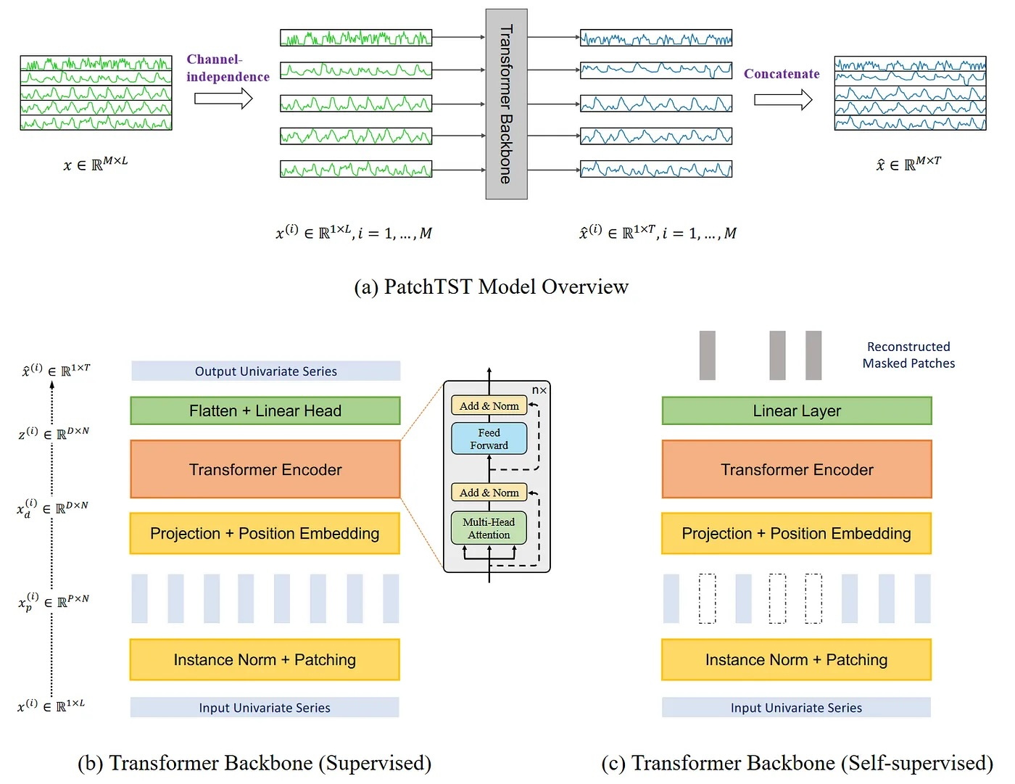
PatchTST (2023)

Slide 51
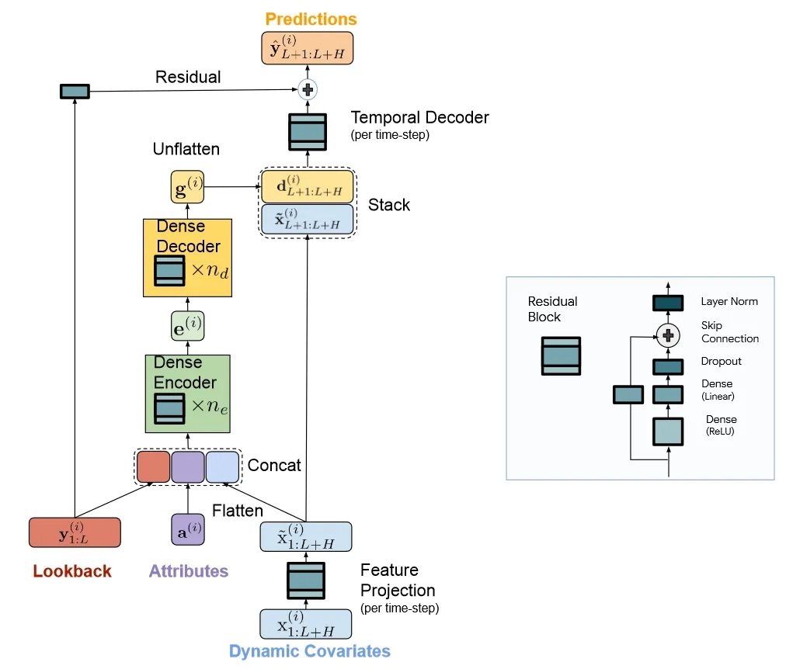
TiDe (2023)
https://towardsdatascience.com/time-series-forecasting-with-tide-b043acc60f79

Slide 52
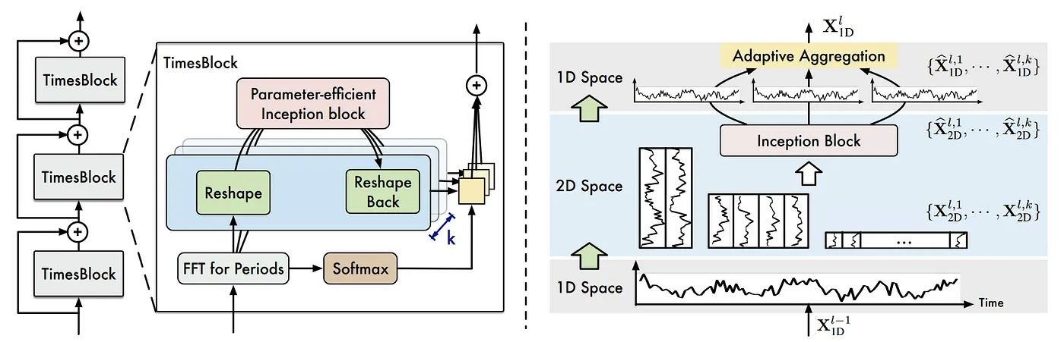
TimesNet (2023)

Slide 53
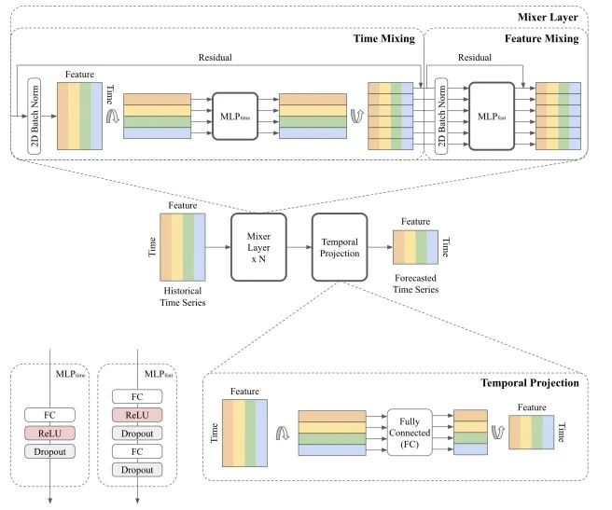
TsMixter (2023)
https://ai.gopubby.com/understanding-tsmixer-google-ais-new-all-mlp-architecture-for-time-series-forecasting-c7f3f7a7a682

Slide 54


TimeGPT (2023)

Slide 55

TimeGPT
https://towardsdatascience.com/timegpt-the-first-foundation-model-for-time-series-forecasting-bf0a75e63b3a

Slide 56

Lag Llama (2024)
https://towardsdatascience.com/lag-llama-open-source-foundation-model-for-time-series-forecasting-9afdfaf2bd7c

Slide 57

Вопросы?
Ставим “+”,
если вопросы есть
Ставим “–”,
если вопросов нет

Slide 58
Практика

Slide 59
Литература

Slide 60
Список литературы
Сглаживание
ARIMA
SARIMA
Forecasting Stock Prices With XGBoost
N-BEATS
ETNA
TimesNet
TSMixer
PatchTST
TimeGPT
Lag-Llama
Anomaly detection in time series data with ChatGPT
TiDE
Stumpy
Generative AI for time-series
TS2Vec
CNN-LSTM

Slide 61
Заполните, пожалуйста,
опрос о занятии
по ссылке в чате

Slide 62
Приходите на следующие вебинары
Спасибо за внимание!
06.03 - Рекомендательные системы на практике
Игорь Стурейко
Руководитель курсов: Reinforcement Learning, ML Professional, ML Basic
Teamlead, главный инженер проекта,
Физический факультет МГУ, PhD теоретическая физика
Опыт:
Более 15 лет занимался прикладной математикой и мат моделированием
(Data Scientist) (Python, С++) в НИИ ПАО Газпром
@stureiko (TG)
LinkedIn: igor-stureiko

